Slide 1


Әлемдегі ең Алғашқы кітапсыз Кітапхана (Сөздердің тіркесуі арқылы жасалған үстеулер) 6 - сынып

Slide 2
Оқу мақсаттары:
6.2.5.1 мәтіннен негізгі және қосымша ақпаратты , көтерілген мәселені анықтауға бағытталған нақтылау сұрақтарын құрастыру;
6.4.4.3 үстеудің мағыналық түрлерін ажырату, синонимдік қатарларын түрлендіріп қолдану.
Сабақ мақсаттары:
Мәтіннен негізгі және қосымша ақпаратты анықтайтын сұрақтар қүрастырады;
Мәтіндегі көтерілген мәселені анықтауға бағытталған нақтылау сұрақтар құрастырады;
Үстеулердің мағыналық түрлерін ажыратады, синонимдік қатарларын түрлендіріп қолданады.

Slide 3
Бағалау критерийлері
Нақты және қосымша ақпаратты анықтайды, сұрақтар құрастырады;
Мәтіндегі көтерілген мәселені анықтайды;
Мәтіннен үстеудің мағыналық түрлерін анықтап, синонимдік баламаларын жазады;
Үстеулерді қатыстырып көтерілген мәселеге қатысты өз ойын білдіреді.

Slide 4

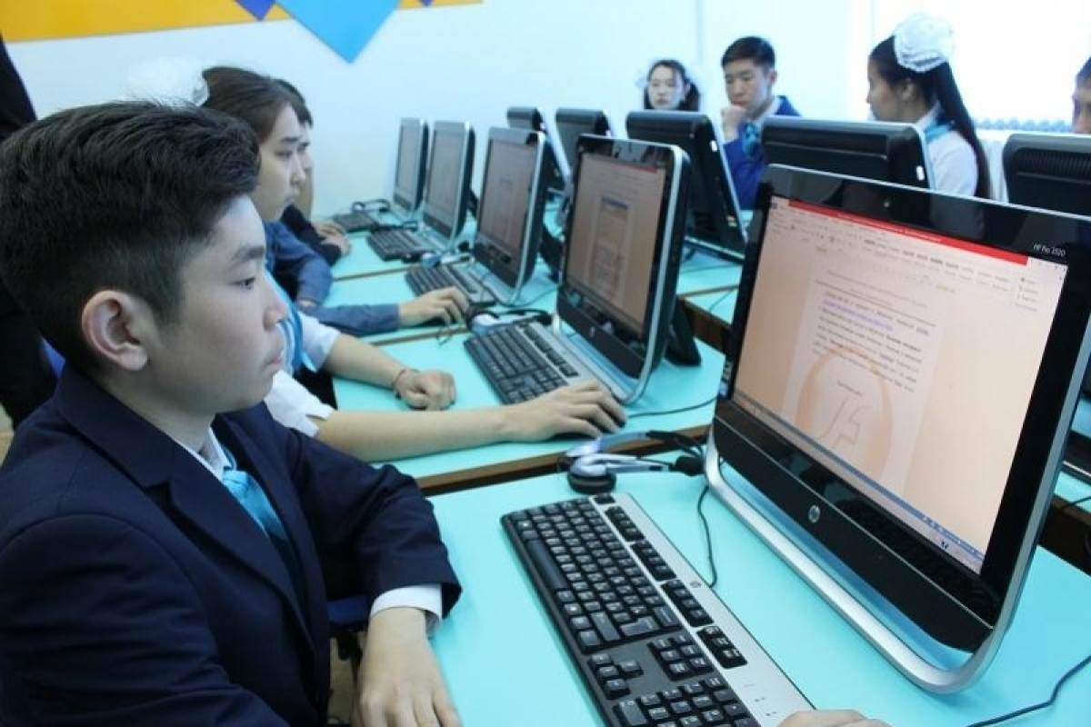
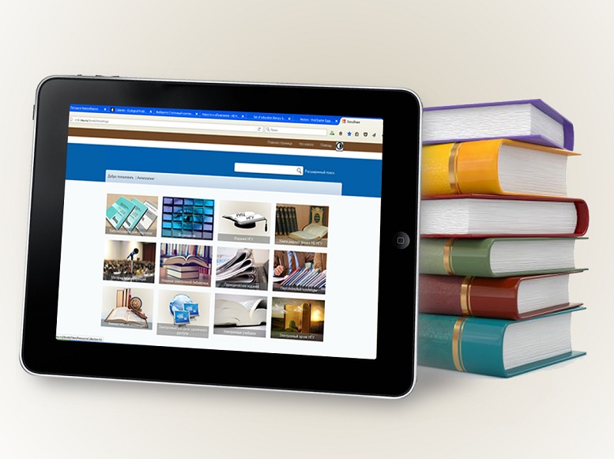
Ойқозғау
Кітапсыз кітапхана дегенді қалай түсінеміз?

Slide 5

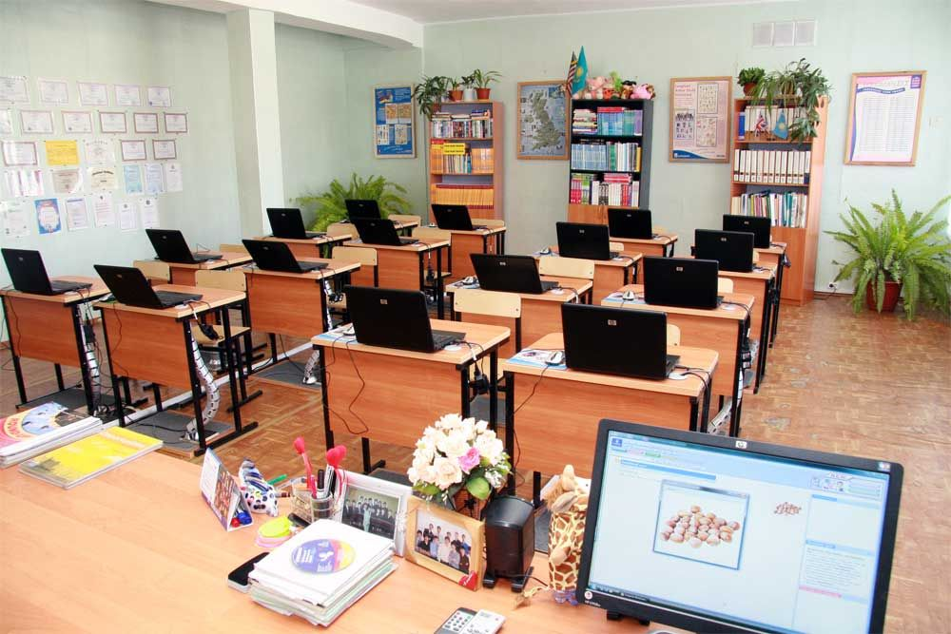
1 - тапсырма Ең алғашқы кітапсыз кітапхана
2013 жылы күзде техастың Сан - Антанио қаласында BiblioTech кітапсыз кітапханасы ашылады. Бұл кәдімгі кітаптарды электрондық нұсқамен ауыстырған әлемдегі ең бірінші кітапхана болмақ. Жобаның жүзеге асуына жергілікті судья Нельсон Вулф мұрындық болған дейді. Оның электрондық кітап ашуға деген құштарлығына CNN – нің бұрынғы топ менеджері мен The Time апталығының редакторы Уолтер Айзексонның Apple корпорациясының іргетасын қалаушы Стива Джобс туралы жазған өмірбаяндық естелігі себеп болған.
Алғашқы кезде кітапханада электрондық кітаптарды оқуға арналған 100 құрылғы орнатылған. Оны кітапхана залында пайдалануға немесе белгілі бір мерзімге үйге алып кетуге болады.Сондай ақ, кез келген адам Biblio Tech –ға өз құрылғыларымен келіп, ұнаған кітаптарын көшіріп алуға да рұқсат берілген.
«Кіткпхана тегін жұмыс істейді. Тек, материалды басып шығару үшін азғантай ақша алынады, » - деді жоба иесі.
Дескриптор
Нақты және қосымша ақпаратты анықтауға бағытталған сұрақтар құрастырады.

Slide 6

Өзіңді тексер!
Ең алғашқы кітапсыз кітапхана қай жылы, қай елде ашылды? Негізгі ақпарат.
Кітапхана тегін жұмыс жасайды. Тек материалды басып шығару үшін, азғантай ақша алынады. Қосымша ақпарат.
Электрондық кітапхана ашуға кім мұрындық болды? Негізгі ақпарат.
Электрондық кітапхана залындағы кітапты үйге
алып кетуге болады ма? Қосымша ақпарат.

Slide 7


2 - тапсырма
Дескриптор.
Тыңдалым мәтінінен көтерілген мәселені бағыттауға арналған сұрақтар құрастырады.

Slide 8

Өзіңді тексер!
Көтерілген мәселеге байланысты нақтылау сұрақтары:
Кітап оқудың қандай пайдасы бар?
Кітап оқу қандай аурулардың алдын алады екен?
Кітапты қай жастан бастап оқу керек?
Кітап оқу – миға жасалған жаттығу
дегенді қалай түсінесіздер?

Slide 9
Электронды кітап тиімді ме?
Қазіргі таңда керектінің бәрін ғаламтордан табасың. Бұрын қалың – қалың кітаптарды қолға алып, парақтап тұрып оқысақ, қазір электронды кітаптан оқудың мүмкіндігі бар. Электронды кітапхана шыққалы баспа өндірісі кенжелеп қалды.Бұрынғыдай мыңдаған таралыммен шығатын кітаптың саны азайды. Кітап саудасының аяғы тұсалды. Осылайша, қағаз кітаптың орнын қазір электронды кітап басып келеді. Оның тиімділігі де мол болып тұр. Электронды кітап қағаз кітапқа қарағанда анағұрлым жеңіл, көлемі де шағын. Смартфонға жүздеген кітапты сыйғызуға болады. Сөйтіп, қалаған кітабыңызды смартфоннан әп- сәтте тауып аласыз. Ал смартфонды демалыс кезінде де, көлікте отырған кезде де оқи беруге болады.Көзге зарарын тигізбейді. Қалаған шығармаңызды, қалаған уақытыңызда, қалаған жерде оқуға мүмкіндік бар. Бағасына шығындалмайсыз. Кітап сақтайтын қоймаға да артық ақша төлеп қажет емес. Қағаз шығындамайсыз және тасымалдамайсыз.

Slide 10

3 - тапсырма
Дескриптор
Күрделі үстеулер
Мәтіннен үстеулерді анықтайды, мағыналық және құрамдық түрлерін ажыратады. Синонимдік қатарларын толықтырады.
Екі я одан да көп түбірдің, я сөздің бірігуінен, қосарлануынан, тіркесіп тұрақтануынан жасалады.
Сөздердің тіркесуі арқылы тұрақтанып қалыптасқан күрделі үстеулер: күні бүгін, ала жаздай, ертеден қара кешке дейін, қаннен қаперсіз, күн ілгері, күн ұзаққа т.б

Slide 11

Өзіңді тексер!
Қазіргі таңда, бүгінде | тіркескен күрделі үстеу
Бұрынғыдай, баяғыдай | мезгіл үстеуі
Осылайша, тап осылай | амал үстеуі
Анағұрлым, әжептәуір | мөлшер үстеуі
Әп – сәтте, лезде | қосарланған күрделі үстеу

Slide 12

4 – тапсырма
Дескриптор
«Электронды кітаптың тиімді және тиімсіз тұстары» тақырыбында өз ойларын үстеу түрлерін қатыстыра отырып жеткізеді.

Slide 13

Өзіңді тексер!
Электронды кітаптың тиімді тұстары
Смартфонға жүктеп оқуға болады.
Таңертең де, кешке де, күндіз де өзіңе ыңғайлы жерде, ыңғайлы уақытта оқи аласың.
Достарыңмен жылдам бөлісе аласың, ұнаған бөліктерін сақтап алуға болады.
Электрондық кітаптардың бағасы анағұрлым арзан.
Электронды кітаптың тиімсіз тұстары
Алыс жолға шыққанда керекті кітаптарды арқалап жүруге тура келеді.
Көлікте оқуға болмайды, көздің көру қабілетіне кері әсер етеді.
Әжептәуір күтім қажет. Құрғақ жерде сақтау қажет.

Slide 14




Жетістіктер баспалдағы
Жақсы түсіндім
Сұрағым бар
Түсінбедім

Slide 15
Қосымша тапсырма
«Қазақстандағы электрондық кітапханалар» тақырыбында іздену.

